Slide 1
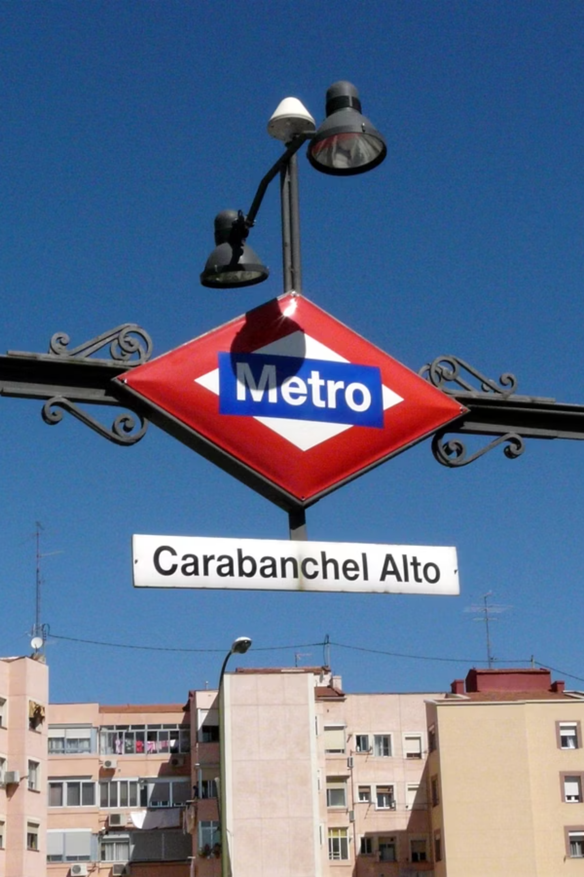
Carabanchel: Evolución Demográfica y Diversidad Cultural en 100 Años
Un viaje histórico desde los campos rurales de 1926 hasta el vibrante distrito multicultural de hoy

Slide 2
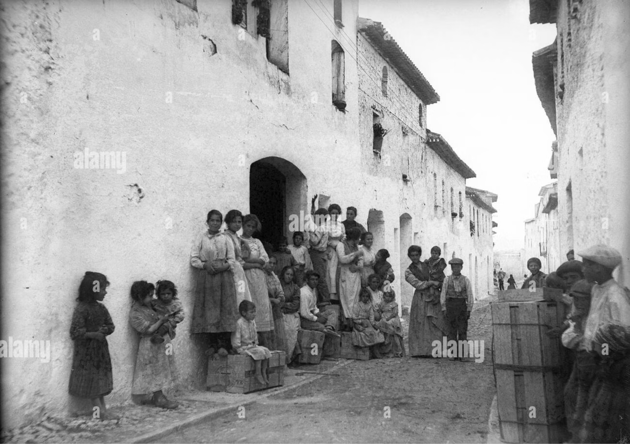
1926
Carabanchel en 1926: Orígenes y Población Inicial
Carabanchel era un conjunto de municipios rurales que serían anexados a Madrid en 1948. La vida transcurría entre campos de cultivo y pequeñas industrias familiares.
Población reducida: menos de 20.000 habitantes registrados.
Composición: mayoritariamente española, comunidades tradicionales
Economía: agricultura local y talleres artesanales

Slide 3
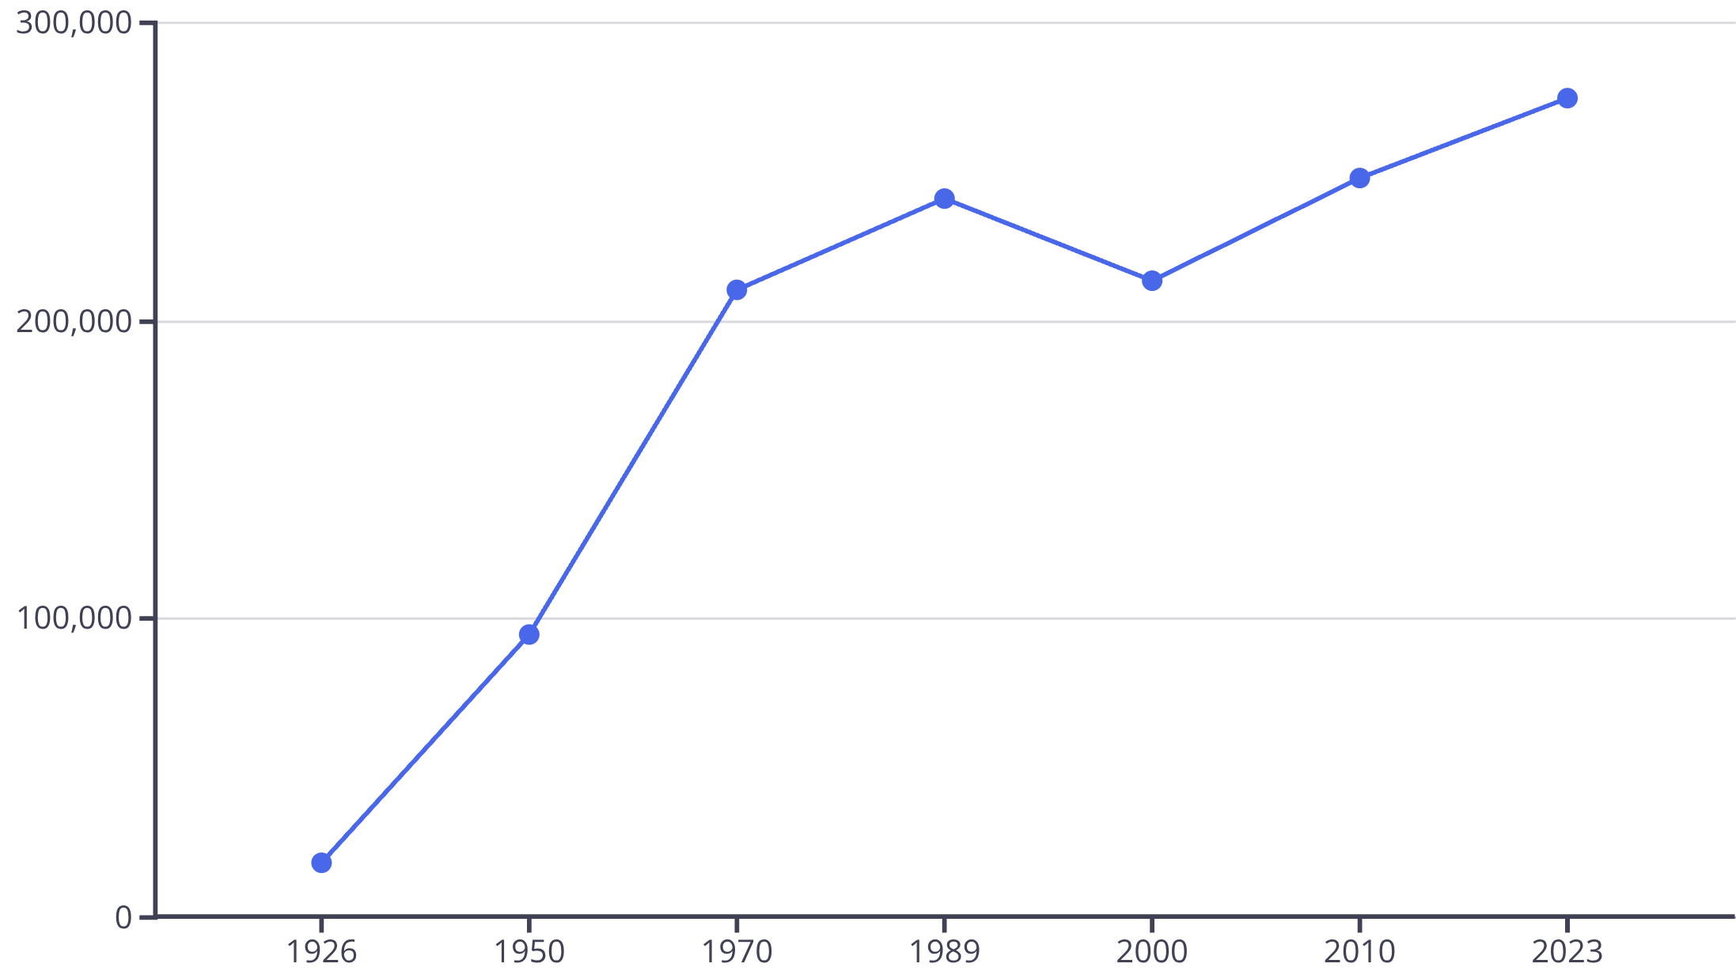

Evolución de la Población (1926-2026)
Un siglo de transformación demográfica
El crecimiento poblacional refleja la urbanización masiva de Madrid. Tras el descenso entre 1989 y 2000, Carabanchel experimenta una recuperación constante.
Buenavista destaca como el barrio con mayor crecimiento desde 2000 gracias al desarrollo urbanístico planificado.

Slide 4
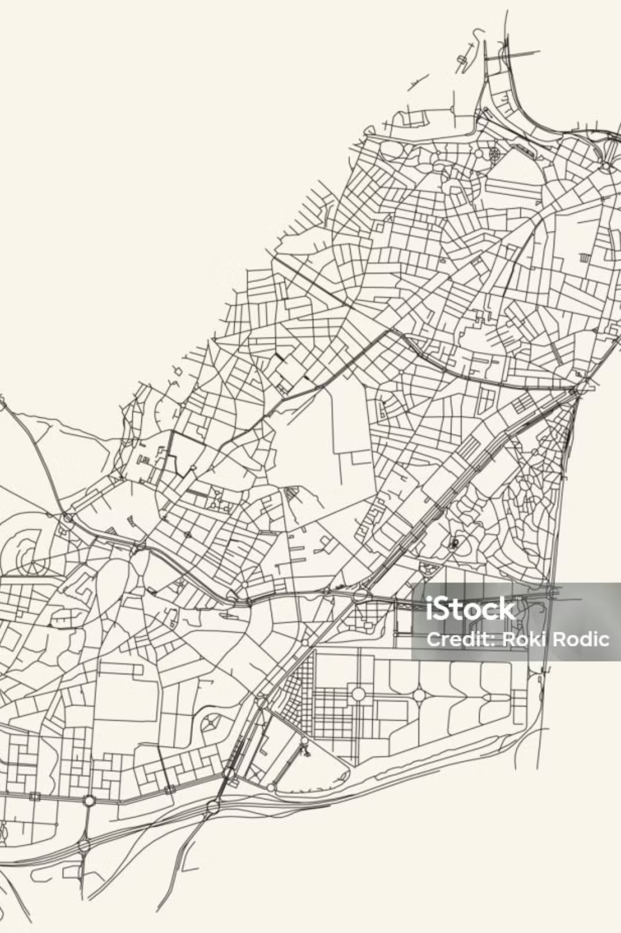
Transformación Urbana de Carabanchel
De campos agrícolas dispersos a un distrito consolidado con siete barrios diferenciados, cada uno con su propia identidad y evolución urbanística.

Slide 5

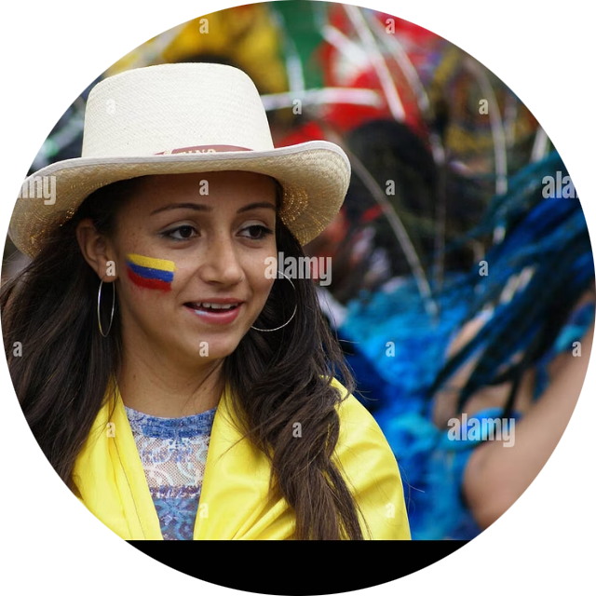

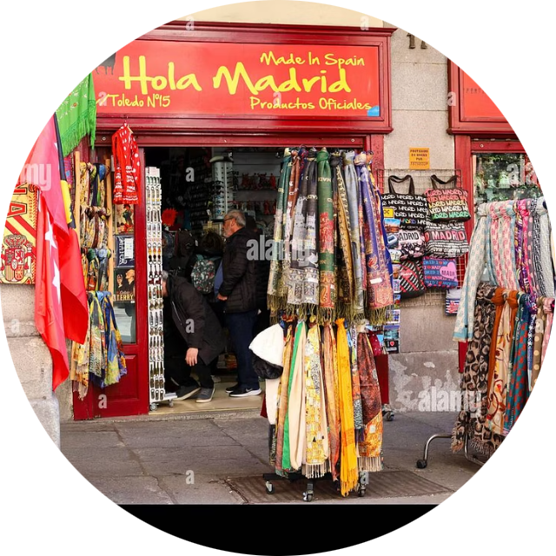
PRESENTE
Diversidad Cultural Actual: Un Distrito Multinacional
Latinoamérica
Rumanía
India
21,25% de la población extranjera. Aporte cultural gastronómico y empresarial significativo.
10,4% de origen rumano. Fuerte presencia en comercio local y construcción.
9,2% de procedencia india. Emprendimiento en tecnología y comercio.
"Más del 55% de los negocios locales están gestionados por inmigrantes, convirtiendo a Carabanchel en un motor de emprendimiento multicultural."
— Lucía Postacchini, emprendedora argentina en marketing digital establecida en Carabanchel

Slide 6
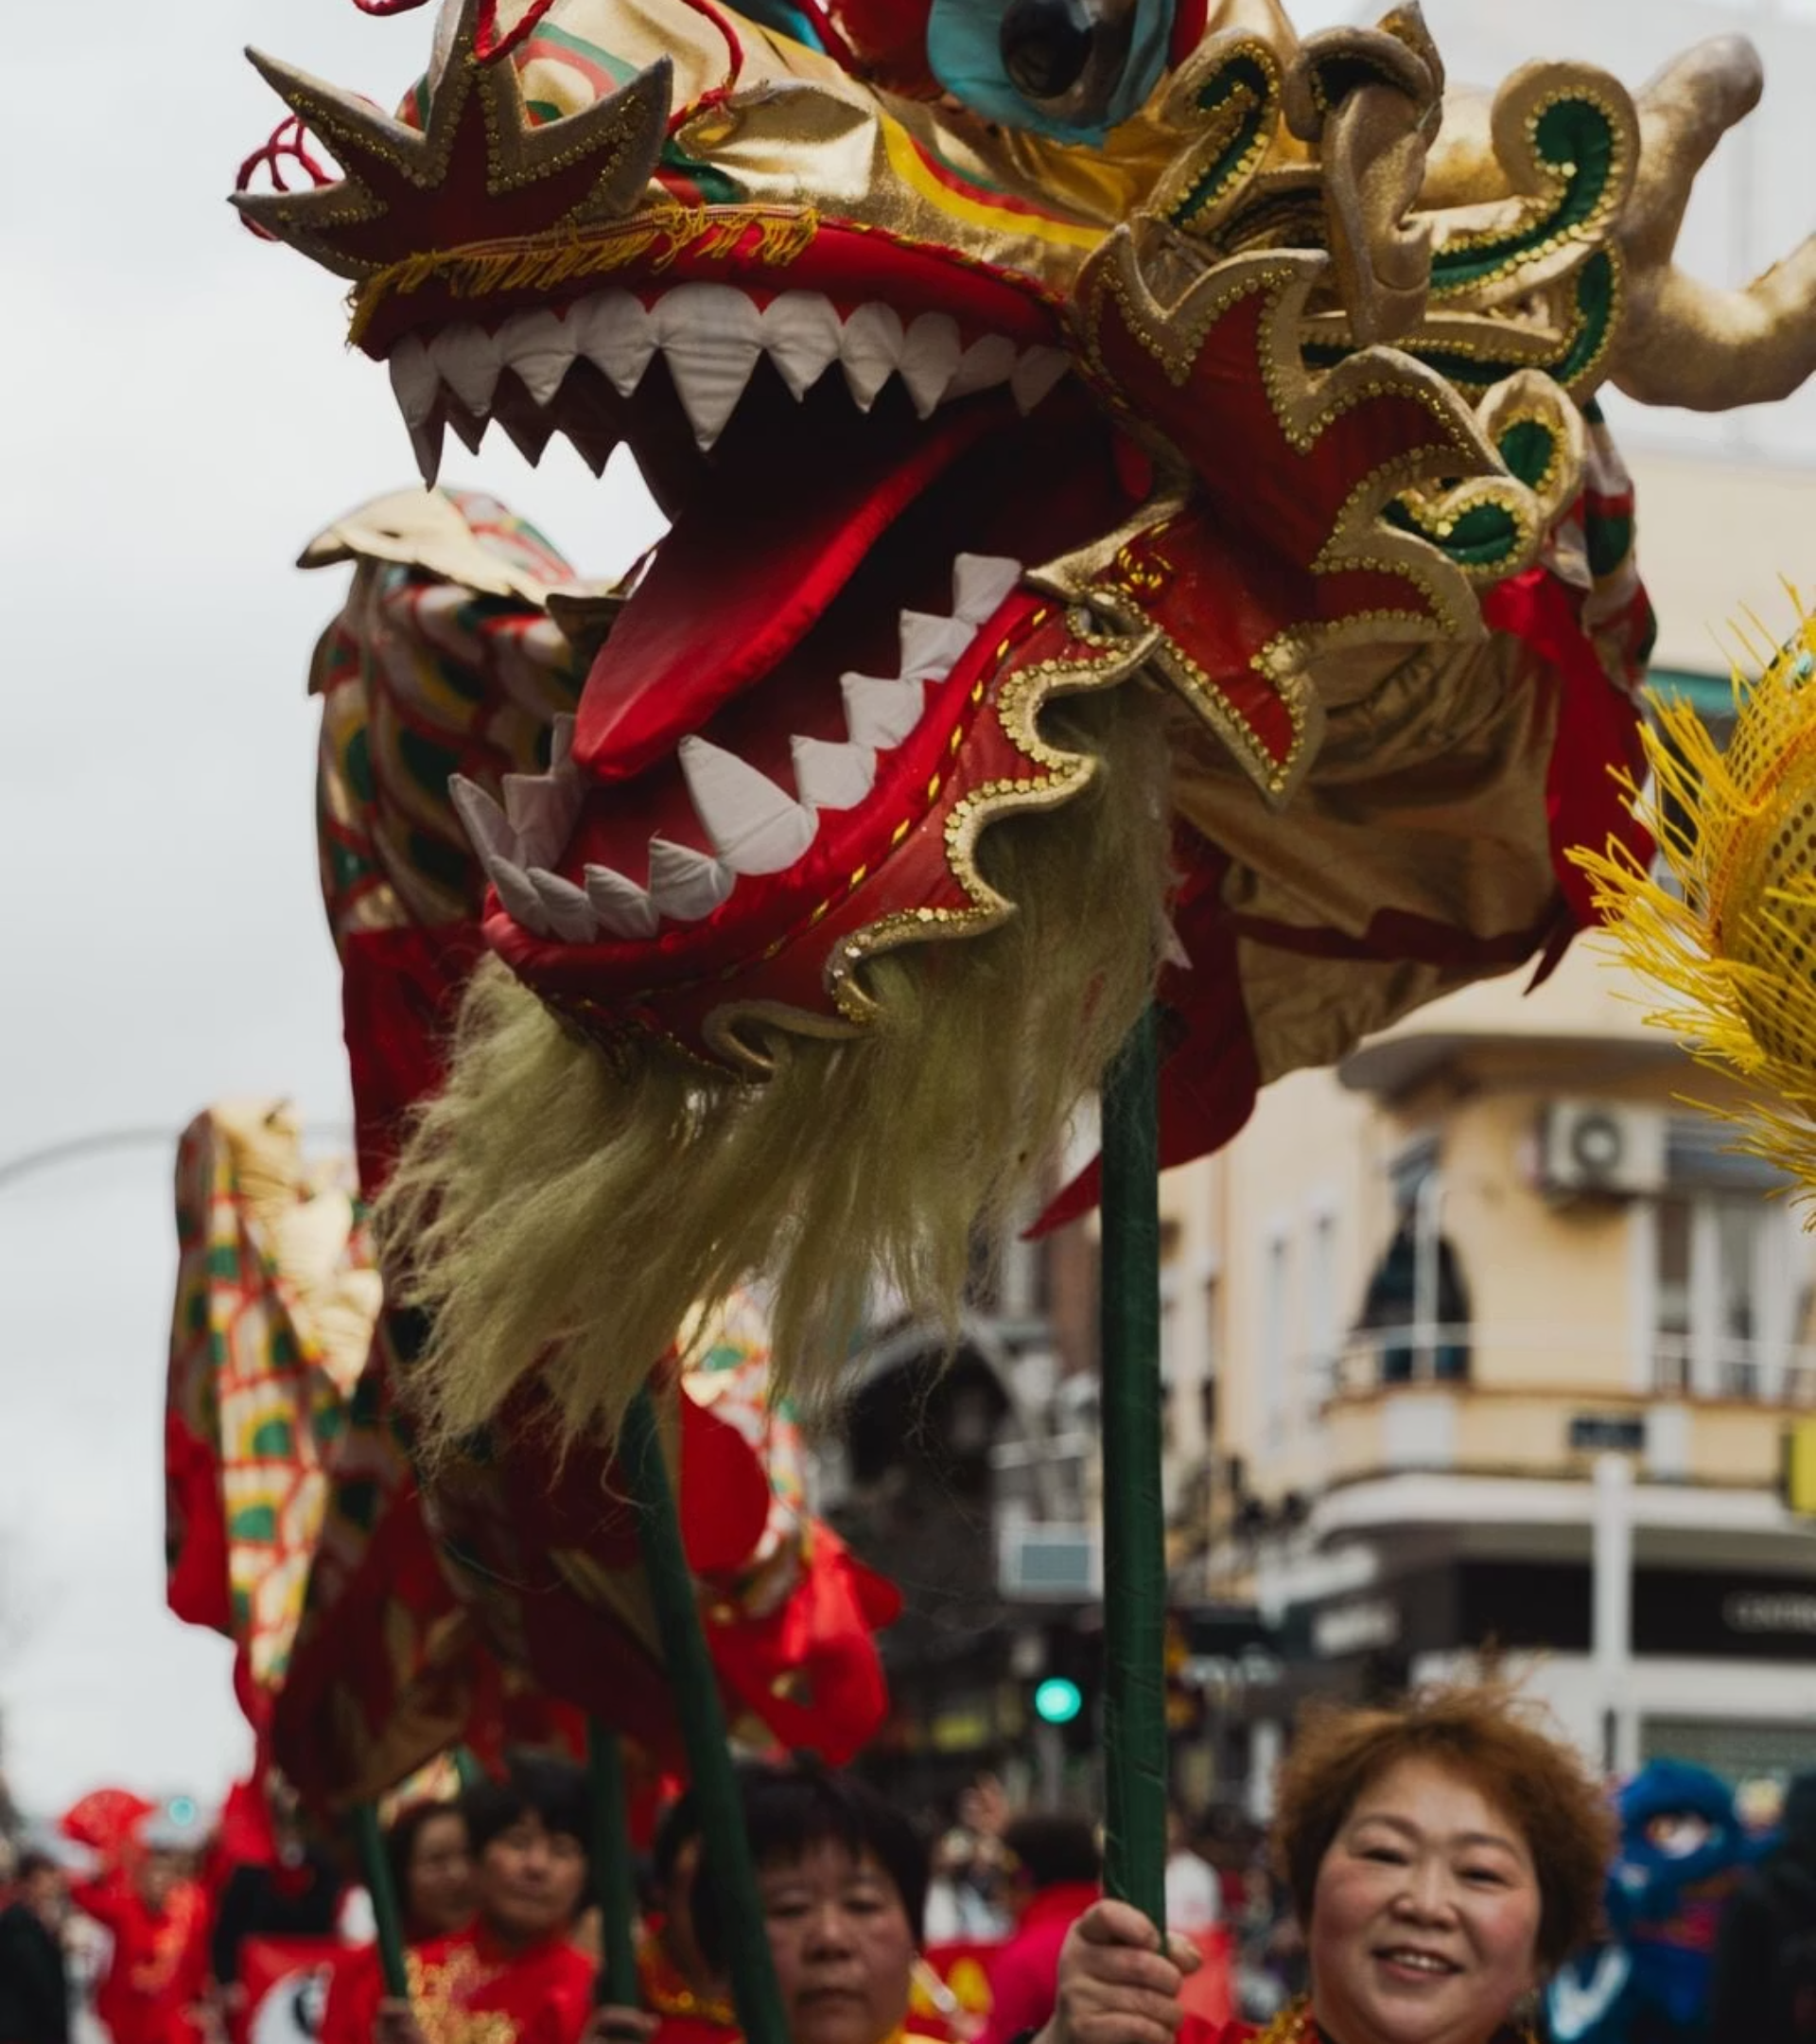
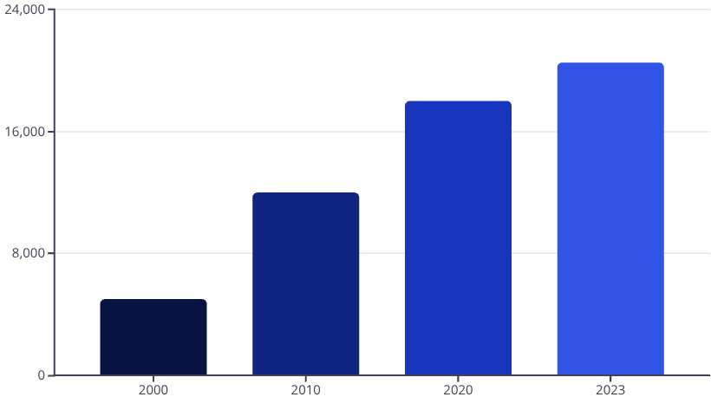
Chinatown de Usera: Un Centro Vibrante de Cultura China
Usera, el distrito vecino de Carabanchel, alberga el corazón de la comunidad china de Madrid, un vibrante "Chinatown" que ha transformado la zona en un enclave cultural y comercial único.
Un Eje de Crecimiento y Tradición
La comunidad china ha crecido exponencialmente en Usera, concentrándose alrededor de la calle Dolores Barranco y sus alrededores. Este crecimiento no solo se refleja en el número de habitantes, sino también en la proliferación de negocios, restaurantes auténticos y centros culturales que atraen a visitantes de toda la ciudad.
Más de 20.000 residentes de origen chino.
Presencia de más de 500 comercios y restaurantes de comida asiática.
Celebración anual del Año Nuevo Chino, un evento clave en Madrid.
Fuente: Población china. datos estimados del Padrón Municipal de Madrid

Slide 7
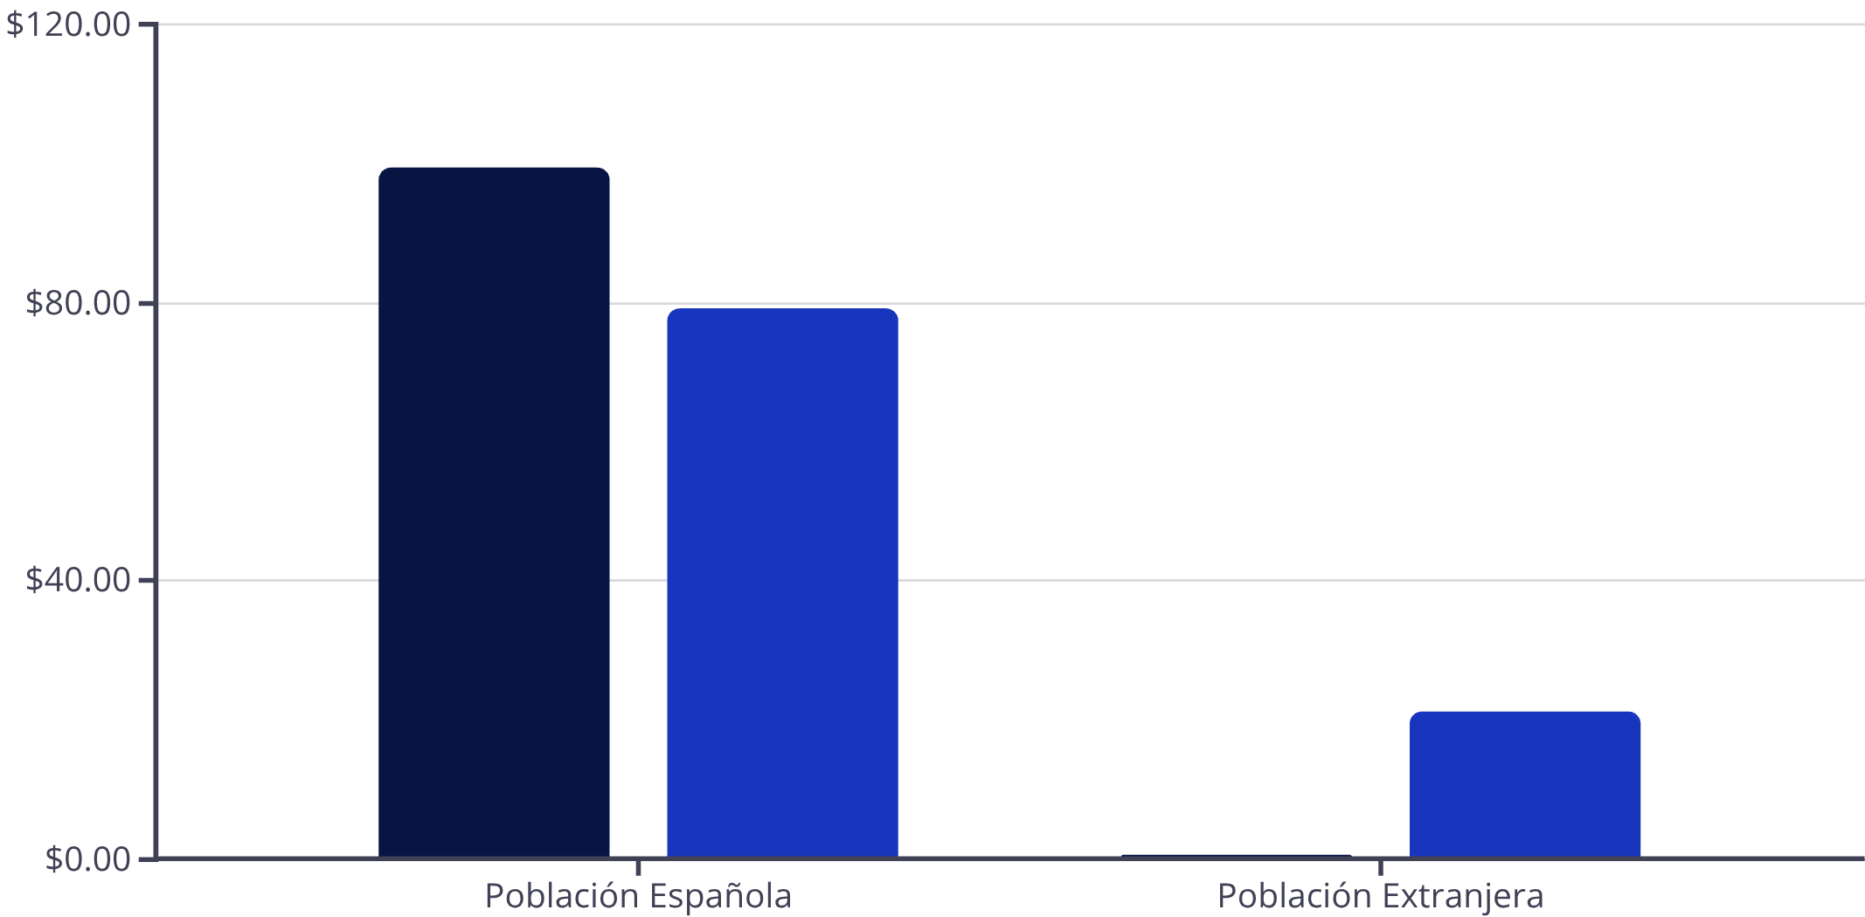
Comparativa de Composición Poblacional: 1926 vs 2026
Un cambio profundo en cien años
En 1926, Carabanchel era prácticamente homogéneo. Un siglo después, uno de cada cinco residentes proviene del extranjero.
1926
2026
Estructura etaria
Rejuvenecimiento
Aumento significativo de población joven inmigrante en barrios como Buenavista
La inmigración contrarresta el envejecimiento poblacional tradicional

Slide 8
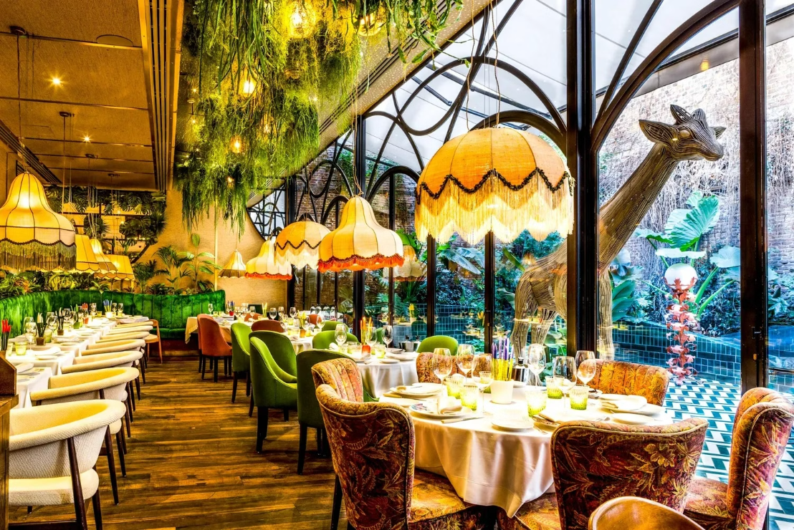
Impacto Socioeconómico de la Diversidad
Dinamismo económico y social
La diversidad cultural ha transformado el tejido comercial y social de Carabanchel, generando oportunidades y enriqueciendo la convivencia diaria.
Negocios multiculturales: heladerías latinas, tiendas con productos internacionales, restaurantes étnicos
Integración vecinal: espacios compartidos donde conviven y colaboran españoles e inmigrantes
Riqueza gastronómica: fusión de tradiciones culinarias de cuatro continentes
"La diversidad ha traído vida nueva al barrio. Ahora tenemos sabores del mundo entero en cada esquina."
— Víctor Franco, residente de Carabanchel desde 1985

Slide 9
DATOS 2020
Indicadores Demográficos Clave
42.8
14.5%
18.8%
21.1%
Edad media
Población joven
Envejecimiento
Extranjería
Años promedio de edad en Carabanchel
Proporción de juventud menor de 15 años
Proporción de mayores de 65 años
Superior a la media madrileña (15,3%)
Estos indicadores posicionan a Carabanchel como uno de los distritos más diversos y dinámicos de Madrid, con una composición demográfica que equilibra juventud, madurez y diversidad cultural.

Slide 10

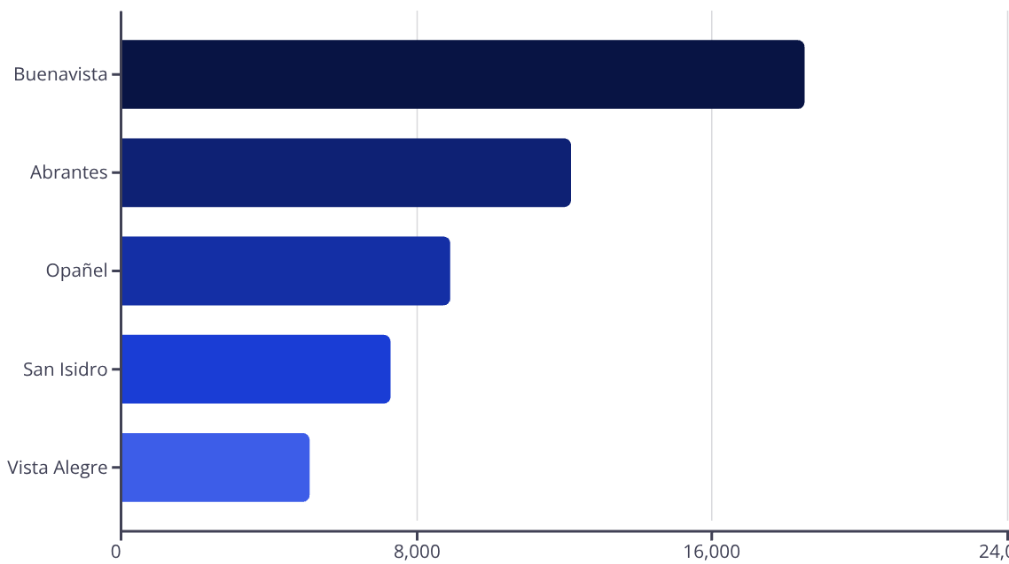
Distribución de Nacionalidades y Crecimiento por Barrios
Latinoamérica
Rumanía
India
Marruecos
China
Otras
La diversidad de nacionalidades se distribuye de forma heterogénea entre los siete barrios, con Buenavista experimentando el mayor crecimiento poblacional en la última década.

Slide 11
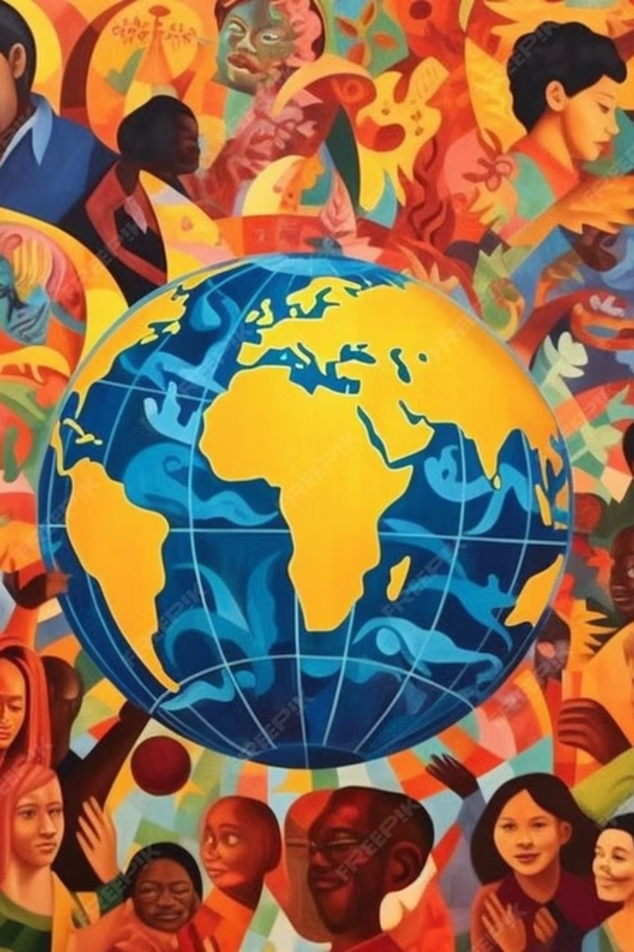




Carabanchel: Un Distrito en Transformación Continua
1926: Origen Rural
Municipios agrícolas con menos de 20.000 habitantes
1948-2000: Urbanización
Anexión a Madrid y crecimiento urbano masivo
2026: Multiculturalidad
Distrito diverso, dinámico y en constante evolución
La diversidad cultural es hoy el motor del dinamismo económico y social de Carabanchel. Este distrito ejemplifica la integración y convivencia exitosa en Madrid, demostrando que la multiculturalidad enriquece el tejido urbano.
Reflexión final: Valorar y potenciar esta riqueza cultural es fundamental para el futuro próspero y cohesionado del distrito.

